Slide 1
Algoritmo genetico per la risoluzione di un problema di CVRPTW
D’Ambra Nicola M63001223
Di Cecio Giuseppe Francesco M63001211
De Rosa Giuseppe 000119123

Slide 2
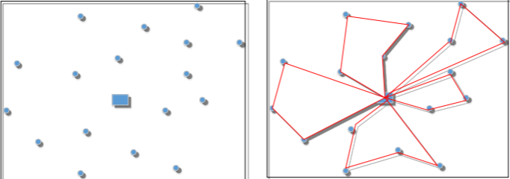
Capacitated vehicle routing problem with time windows
Il Capacited Vehicle Routing Problem (CVRP) è un'estensione del VRP. In un problema di CVRP, ogni veicolo ha una determinata capacità e non può caricare più merci della sua capacità. L'obiettivo è trovare il percorso ottimale minimizzando i costi di trasporto, il numero di veicoli usati e la qualità del servizio.
Il Capacitated Vehicle Routing Problem with Time Windows è il CVRP con vincoli di tempo. In questa variante il cliente i-esimo può essere servitor solo in un dato periodo di tempo [l_{i},L_{i}] e con un tempo di servizio T_{i} .

Slide 3
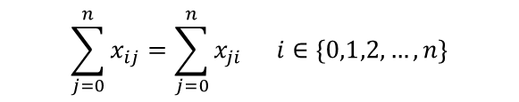
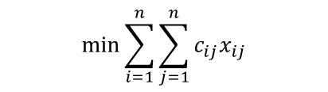

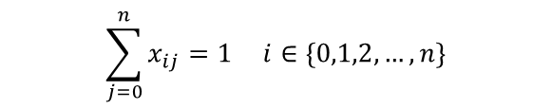


Formulazione del problema a due indici (veicoli omogenei)
Il CVRPTW è un problema di ottimizzazione combinatoria in cui, dato un grafo G(V,A) con V = insieme dei vertici e A = insieme degli archi, si vuole determinare una soluzione ammissibile formata da una famiglia di cluster veicoli / clienti dove, per ogni cluster, la capacità di un veicolo non è superata e i vincoli di tempo sono rispettati.
Una generica soluzione T è dunque un insieme di cicli hamiltoniani, cioè un insieme di percorsi che toccano tutti i nodi di un cluster una sola volta (partendo dal deposito).
$$\min{\sum_{i=1}^{n}{\sum_{j=1}^{n}{c_{ij}x_{ij}}}}$$
Funzione obiettivo
$$\sum_{j=0}^{n}{x_{ij}}=\sum_{j=0}^{n}{x_{ji} }i∈\left\{0,1,2,…,n\right\}$$
Se un veicolo entra, deve anche uscirne
$$\sum_{j=1}^{n}{x_{1j}}≤m$$
Dal deposito devono uscire massimo m veicoli
$$\sum_{j=0}^{n}{x_{ij}}=1 i∈\left\{0,1,2,…,n\right\}$$
Ogni cliente servito al massimo da un veicolo
$$u_{1}=0,{ u}_{i}≤Q i∈V$$
Vincoli di capacità
Assenza di sottogiri
$$u_{j}−u_{i}≥d_{j}x_{ij}−Q\left(1−x_{ij}\right) i,j∈V,i≠j,j≠0$$
$$a_{j}≥\left(a_{i}+t_{i}+{t_{i}}_{j}\right)−\left(1−{x_{i}}_{j}\right)T i∈\left(0,1,…,n\right), j∈\left(1,…,n\right), j≠i$$
$$l_{i}≤a_{i}≤L_{i}$$

Slide 4
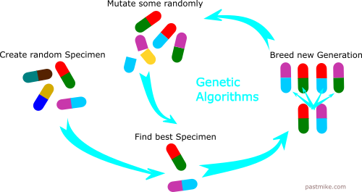
Algoritmo genetico
Popolazione iniziale: insieme di soluzioni ammissibili generate a partire da un’euristica . Tale insieme evolve combinando tra loro le soluzioni al suo interno .
L’algoritmo simula l’evoluzione della popolazione attraverso l’uso di operatori genetici che permettono la trasmissione e la mutazione del contenuto informativo . L’evoluzione termina quando le soluzioni della popolazione assumono una fitness molto simile .

Slide 5
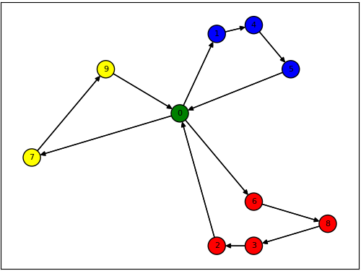
Algoritmo genetico : Codifica
Codifica: ogni soluzione è una stringa di N elementi ordinati secondo il verso di percorrenza. Nella stringa ogni nodo si ripete quindi una sola volta ad eccezione del deposito che si ripete ad inizio e fine di ogni percorso .
L’esempio di codifica riportato sulla sinistra è valido per un istanza del CVRPTW con 10 nodi, deposito incluso .
Percorso 1
Percorso 2
Percorso 3
[ 0 1 4 5 0 6 8 3 2 0 7 9 0 ]

Slide 6
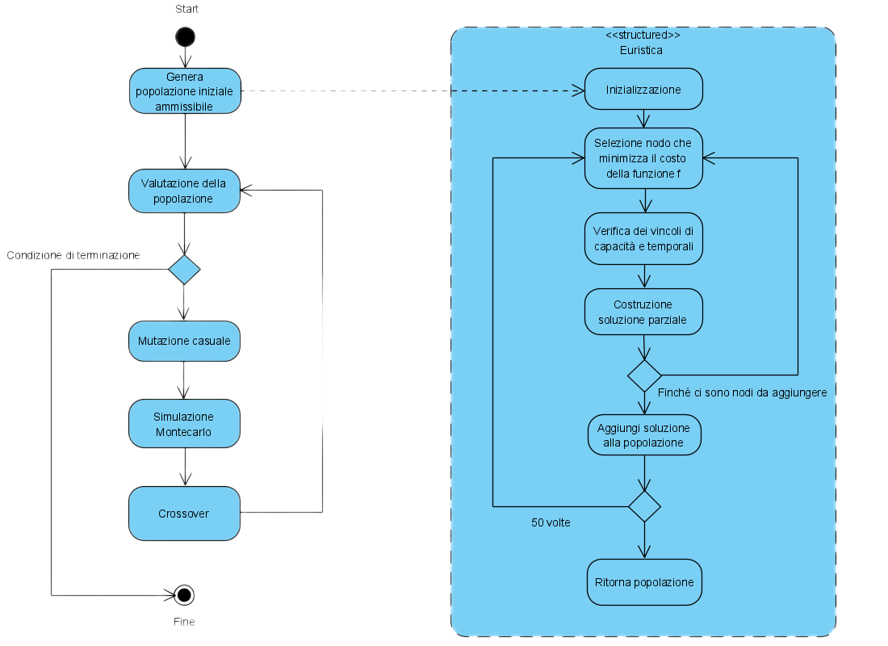
Algoritmo genetico: Workflow
Inizializzazione: N soluzioni ammissibili generate attraverso l’uso di un’euristica greedy .
Selezione: si selezionano coppie di percorsi in base alla simulazione Montecarlo/ simulazione Torneo
Generazione di nuove soluzioni: si applicano mutazione e crossover valutando successivamente l’ammissibilità delle nuove soluzioni .
Sostituzione di elementi della popolazione: si sostituiscono gli elementi con fitness peggiore se sono peggiori anche degli elementi ottenuti dal crossover.

Slide 7
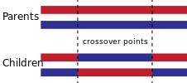
Operatori genetici: BCRC e Double Crossover
Date due soluzioni (stringhe di N elementi):
si prendono due sotto stringhe della stessa dimensione;
gli elementi della sottostringa ricavata dalla soluzione 1 vengono eliminati dalla soluzione 2 e reinseriti in essa come successori del nodo più vicino;
stesso procedimento si applica per la soluzione 2 .
L’ammissibilità delle due soluzioni generate è valutata successivamente. In caso negativo tale soluzione subirà un termine di penalità proporzionale alla sua inammissibilità .

Slide 8
Operatori genetici: mutazione
Due tipi di operatori di mutazione implementati:
Mutazione a inversione: inverte gli elementi all’interno di una stringa posizionandoli in ordine inverso;
Mutazione casuale: prende un numero M di elementi interni alla stringa e li scambia in maniera casuale
1 | 5 | 3 | 4 | 2 | 6
Swap Mutation
1 | 2 | 3 | 4 | 5 | 6
Inversion Mutation
1 | 5 | 4 | 3 | 2 | 6

Slide 9
Struttura dell’algoritmo genetico
Libreria Algoritmo_genetico, modella le classi oggetto su cui l’algoritmo opera e l’algoritmo stesso:
Classe soluzione: definisce l’oggetto soluzione a partire da un insieme di nodi e le operazioni effettuabili (calcolo della fitness, verifica dell’ammissibilità etc.)
Classe Alg_genetico: definisce l’oggetto attraverso cui opera l’algoritmo genetico. Contiene tutte le funzioni necessarie all’algoritmo come il crossover, la mutazione e le funzioni di partenza.
Libreria CVRPTW, modella il problema:
Classe nodo: definisce l’oggetto nodo e le operazioni definite su di esso
Classe CVRPTW: definisce il problema e le funzioni da poter chiamare sui dati del problema (calcolo della distanza tra i nodi, calcolo dei percorsi e soluzione ottima)
Sviluppato in python: Github
Aggiungere class diagram delle librerie

Slide 10
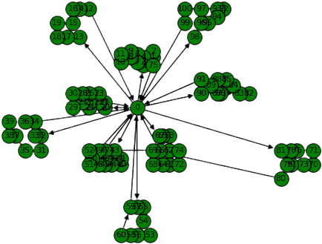
Soluzione ottima
Soluzione ottima: 849.641 (C101.txt, Solomon)
[5, 3, 7, 8, 10, 11, 9, 6, 4, 2, 1, 75]
[13, 17, 18, 19, 15, 16, 14, 12]
[20, 24, 25, 27, 29, 30, 28, 26, 23, 22, 21]
[32, 33, 31, 35, 37, 38, 39, 36, 34]
[43, 42, 41, 40, 44, 46, 45, 48, 51, 50, 52, 49]
[57, 55, 54, 53, 56, 58, 60, 59]
[67, 65, 63, 62, 74, 72, 61, 64, 68, 66]
[81, 78, 76, 71, 70, 73, 77, 79, 80, 69, 47]
[90, 87, 86, 83, 82, 84, 85, 88, 89, 91]
[98, 96, 95, 94, 92, 93, 97, 100, 99]

Slide 11
Ricerca delle soluzioni iniziali: euristica 1

Slide 12
Ricerca delle soluzioni iniziali: euristica 2

Slide 13
Ricerca delle soluzioni iniziali: euristica 3

Slide 14
Dettagli dell’algoritmo: classe soluzione
Variabili:
Istance: istanza del problema di CVRPTW da analizzare.
Routes: percorsi della soluzione.
Truck_count: numero di camion utilizzati.
Obj_fun_value: valore di funzione obiettivo associata.
Fitness: valore di fitness associata, pari al reciproco della funzione obiettivo perché problema a minimizzare.
Admissible: variabile binaria che indica se la soluzione è ammissibile o meno.
Funzioni:
Compute_obj_fun_value: calcola il valore della funzione obiettivo dalla matrice delle distanze dell’istanza.
Is_admissible: verifica l’ammissibilità della soluzione ed eventualmente ne setta i valori.
Copy: permette la copia per valore di un oggetto Soluzione.
Aggiungere class diagram di soluzione

Slide 15
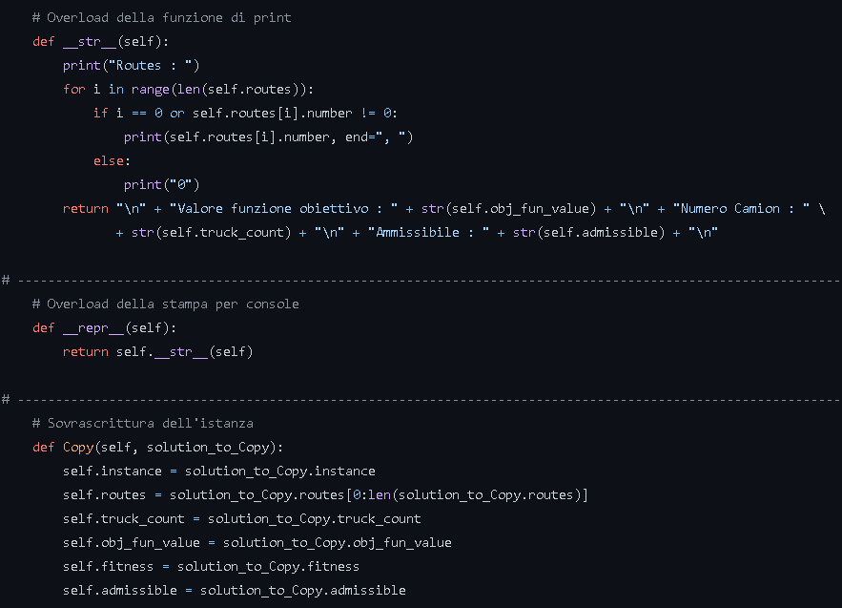
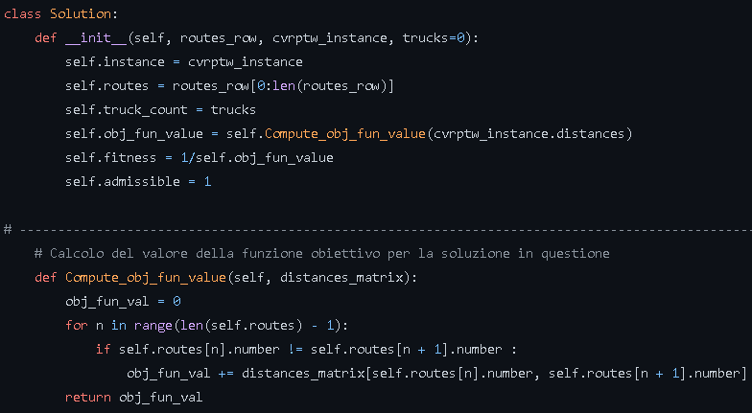
Dettagli dell’algoritmo: classe soluzione

Slide 16
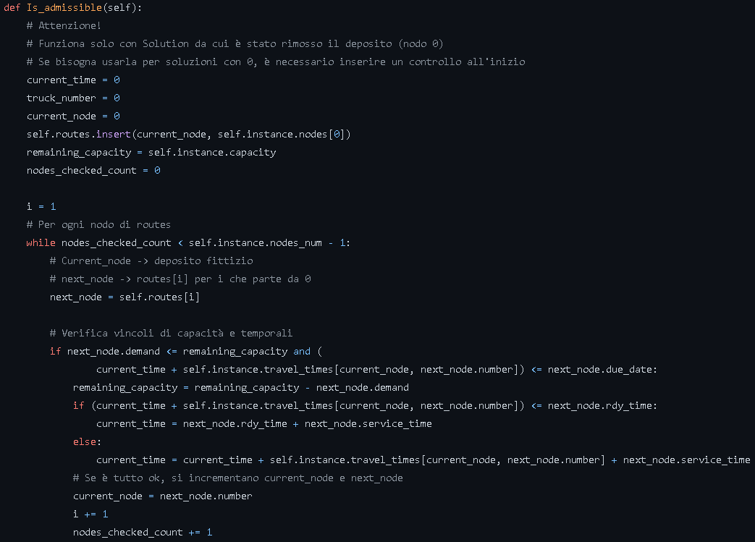
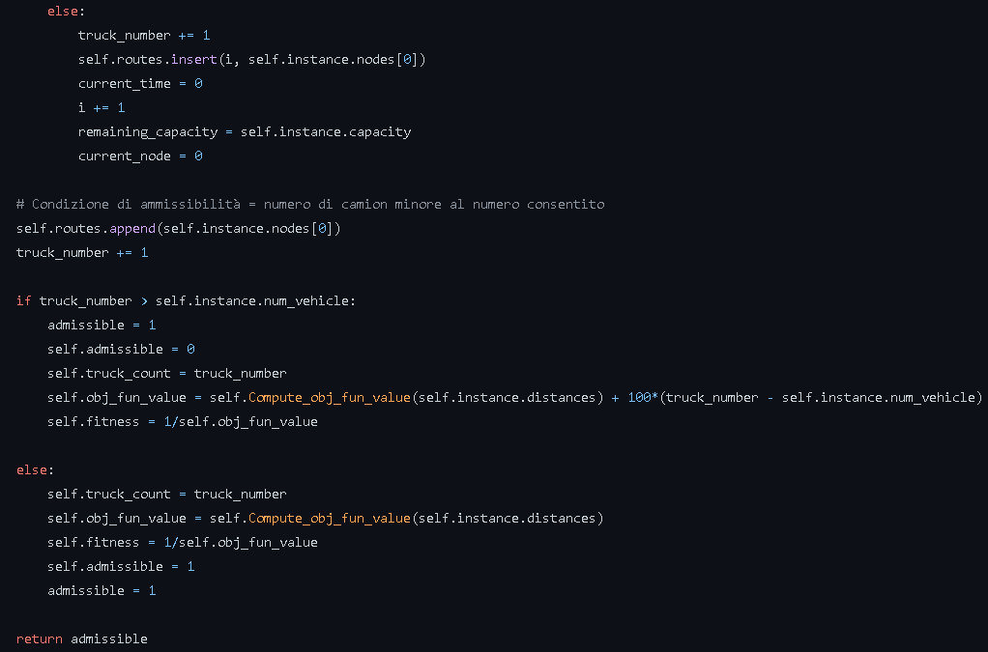
Dettagli dell’algoritmo: classe soluzione

Slide 17
Dettagli dell’algoritmo: classe algoritmo_genetico
Variabili:
Istance: istanza del problema di CVRPTW da analizzare.
Population: popolazione che muta nel corso dell’algoritmo composta di 50 elementi.
Funzioni:
Gen_starting_population_NF_EDF: genera la popolazione iniziale con l’euristica che ordina per deadline e tempo di spostamento.
Gen_starting_population_EDF: genera la popolazione iniziale con l’euristica che ordina per deadline.
Gen_starting_population_NF: genera la popolazione iniziale con l’euristica che ordina per tempo di spostamento.
Start_algorithm: avvio dell’algoritmo genetico.
Montecarlo_simulation;
Tournament_simulation;
BCRC: best cost route crossover.
Double_crossover;
Mutation: mutazione a inversione di blocco:
Simple_mutation: swap mutation.
…
Aggiungere class diagram di algoritmo_genetico

Slide 18
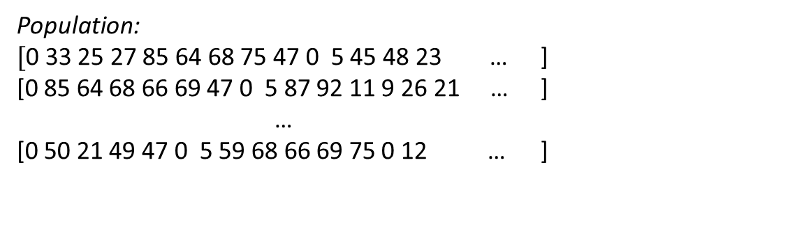
Inizializzazione e valutazione della fitness
Population è una lista di oggetti Solution, creata a partire dal tipo di euristica desiderata. Ogni oggetto soluzione è composto a sua volta da una lista di oggeti nodo.
Di default, la dimensione della popolazione è di 50 elementi.
Sol_quality è un parametro che definisce la randomicità della scelta dei nodi nella costruzione della soluzione ed è dunque un parametro di qualità . Quanto minore sarà la randomicità, tanto maggiore sarà la qualità media delle soluzioni ma allo stesso tempo diminuirà l’eterogeneità della popolazione iniziale .
Un oggetto Solution calcola autonomamente la fitness al momento dell’inizializzazione .
Population:
$[$0 33 25 27 85 64 68 75 47 0 5 45 48 23 … ]
[0 85 64 68 66 69 47 0 5 87 92 11 9 26 21 … ]
…
[0 50 21 49 47 0 5 59 68 66 69 75 0 12 … ]

Slide 19
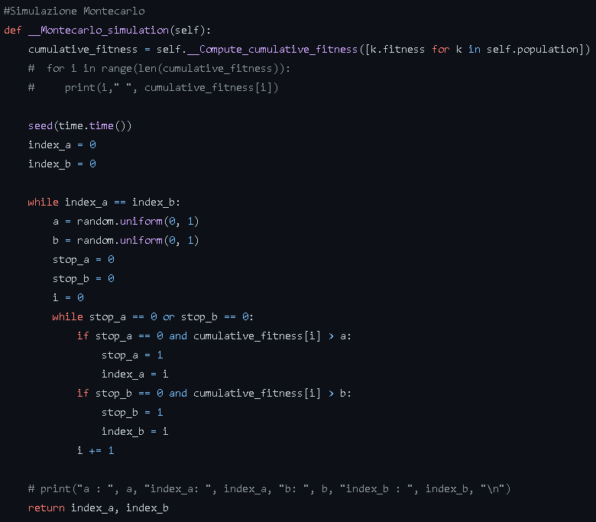

Selezione: metodo Montecarlo
Simulazione Montecarlo: seleziona due elementi index_a e index_b della popolazione a partire da due numeri a e b generati randomicamente, tale che:
$$F_{s−1}≤a<F_{s} F_{t−1}≤b<F_{t}$$
Compute_cumulative_fitness calcola la fitness cumulativa a partire dalla lista di fitness delle soluzioni in ingresso, tale che:
$$F_{i}=\frac{\sum_{k=1}^{i}{f_{i}}}{F} dove F=\sum_{i=1}^{n}{f_{i}}$$

Slide 20
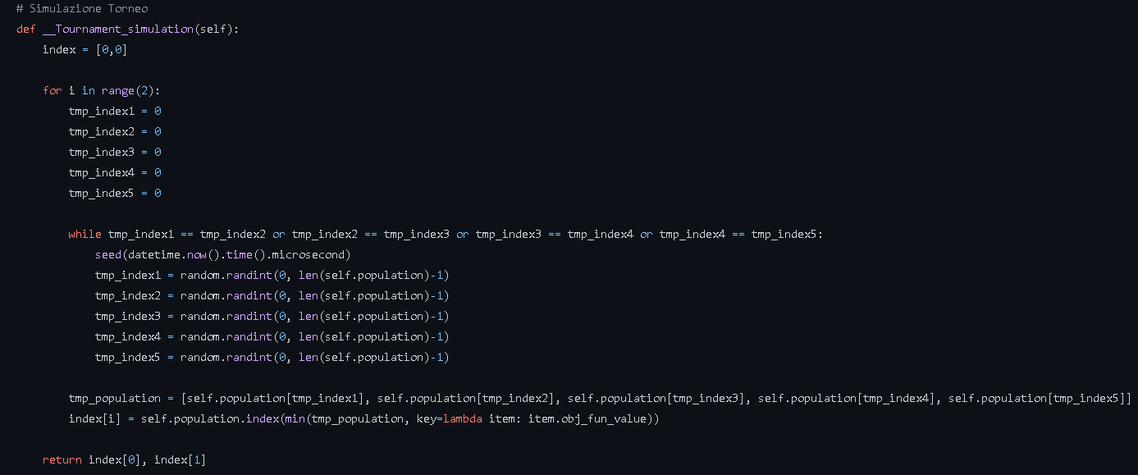
Selezione: simulazione a torneo
Simulazione torneo: prevede l'esecuzione di diversi "tornei" tra pochi individui scelti a caso dalla popolazione. Il vincitore di ogni torneo (quello con la migliore forma fisica) viene selezionato per il crossover. Si basa su una misura probabilistica di partecipazione degli individui del torneo. L’algoritmo funziona come segue:
Crea due tornei di grandezza prefissata (5);
Seleziona casualmente 10 individui, suddividendoli nei due tornei;
Seleziona e restituisce i due individui migliori dei tornei .

Slide 21

Generazione di nuove soluzioni: Best Cost Route Crossover
A partire da due stringhe di N elementi in ingresso, si selezionano due sottoliste di range massimo definito come parametro di input della funzione.
Le sottoliste così definite vengono poi scambiate e inserite nei child in maniera tale da minimizzare la distanza tra i nodi.
Le soluzioni in uscita sono per la maggior parte ammissibili, ma la funzione Is_admissible permette di verificarlo.
Parent1
1 | 2 | 3 | 4 | 5 | 6
1 | 6 | 2 | 3 | 5 | 4
Parent2
3 | 5 | 6 | 1 | 2 | 4
5 | 2 | 6 | 3 | 1 | 4
2
Si sceglie la posizione con
la distanza minima con il nodo j per ogni j
(ad esempio 2 dopo il nodo 5)
(ad esempio 3 dopo il nodo 6)
(ad esempio 5 dopo il nodo 3)
(ad esempio 6 dopo il nodo 1)
5
3 | 5 | 6 | 1 |  | 4
1 | 2 | 3 | 4 |  | 6
3
6
 | 5 | 2 | 6 | 1 | 4
1 | 2 | 3 | 5 | 4

Slide 22

Generazione di nuove soluzioni: Double Crossover
A partire da due stringhe di N elementi in ingresso (sol1, sol2), si selezionano due sottoliste di range massimo definito come parametro di input della funzione ( r ).
Le sottoliste così definite vengono scambiate.
Per generare soluzioni in cui i nodi si ripetano una sola volta, bisogna identificare le associazioni di scambio tra le due sottoliste
Le soluzioni in uscita sono per la maggior parte ammissibili, ma la funzione Is_admissible permette di scartare quelle non ammissibili (a causa di vincoli temporali o numero di camion non rispettati) .
Parent1
5 | 4 | 3 | 2 | 1 | 6
_ | 2 | 6 | 1 | _ | _
Child1
Parent2
3 | 2 | 6 | 1 | 5 | 4
_ | 4 | 3 | 2 | _ | _
Child2
Per ogni nodo j in Parent1, esclusi quelli del Settore1:
Se j è nella Settore2
Sostituisco j con l’elemento associato nel Settore2
Salto al punto 2
Inserisco j nella posizione corrente
Salto al punto 1
5 | 2 | 6 | 1 | 4 | 3
Child1
6 | 4 | 3 | 2 | 5 | 1
Child2

Slide 23

Generazione di nuove soluzioni: Inversion Mutation
A partire da una stringa di N elementi in ingresso, si seleziona una sottolista di range massimo definito come parametro di input della funzione ( r ).
La sottolista così definita passa per una variabile temporanea per essere invertita.
La soluzione costruita è ciò che resta da inserire in New_breed a partire da Breed.
Le soluzioni in uscita sono per la maggior parte ammissibili, ma la funzione Is_admissible permette di scartare quelle non ammissibili (a causa di vincoli temporali o numero di camion non rispettati) .
Breed
5 | 4 | 3 | 2 | 1 | 6
randint(0, len(Breed) – r)
randint(index1, index1 + r)
New_breed
_ | 1 | 2 | 3 | 4 | _
Solution
5 | 1 | 2 | 3 | 4 | 6

Slide 24

Generazione di nuove soluzioni: Swap Mutation
A partire da una stringa di N elementi in ingresso, si seleziona due indici per un numero di volte pari a swap_count.
Gli elementi di indici pari a quelli randomicamente definiti vengono tra loro scambiati.
Le soluzioni in uscita sono per la maggior parte ammissibili, ma la funzione Is_admissible permette di scartare quelle non ammissibili (a causa di vincoli temporali o numero di camion non rispettati) .
Breed
5 | 4 | 3 | 2 | 1 | 6
randint(0, len(Breed) – 1)
randint(0, len(Breed) – 1)
Solution
5 | 1 | 3 | 2 | 4 | 6

Slide 25
Aggiungere risultati soluzione ottima su X nodi
Aggiungere euristiche sviluppate
Aggiungere algoritmo genetico
Aggiungere eventuali conclusioni con tuning dei risultati

